Slide 1

Система регистраиции документов
Распределенная система регистрации документов на основе технологии blockchain

Slide 2
План
Система регистрации документов
Предложение по архтектуре решения
Что такое blockchain?
Тестовая blockchain-сеть

Slide 3
Система регистрации документов
Надежность
Устойчивость к компрометации
Скорость
Гибкость

Slide 4
Система регистрации документов
Для чего она нужна?
Регистрировать, выдавать документы, справки и лицензии;
Избежать подделки, несанкционированного изменения или удаления;

Slide 5
Система регистрации документов
Кому она нужна?
Государственным учреждениям;
Юридическим лицам;

Slide 6
Система регистрации документов
Чем она лучше того что есть сейчас?
Скорость выдачи, регистрации документов повышается;
Документы созданные с её помощью крайне тяжело подделать;
Гибко подстраивается под различные условия работы;

Slide 7
Система регистрации документов
Как она должна быть устроена?
Микросервисная архитектура;
Хранение в журналах blockchain;
Сервисы для простой интеграции.

Slide 8

Что такое blockchain?

Slide 9
Blockchain и с чем его едят
Децентрализация.
Полная прозрачность.
Конфиденциальность.
Надёжность.
Компромисс.

Slide 10
Blockchain и с чем его едят
Последовательный набор блоков (в общем случае ориентированный граф);
Каждый блок включает набор транзакций и подпись доверенного центра;
Каждый следующий блок включает в себя значение хеш-функции от предыдущего блока;
Журнал блоков невозможно модифицировать, после добавления блока его невозможно изменить или удалить.

Slide 11
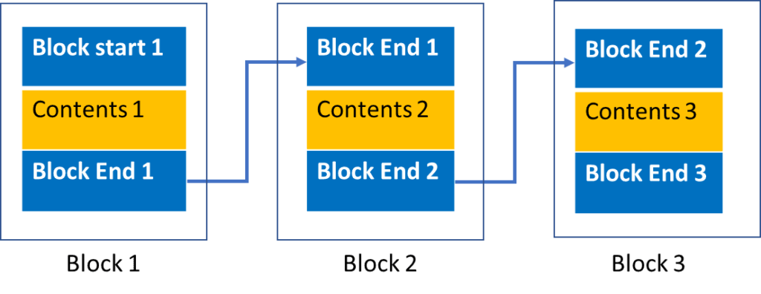
Blockchain и с чем его едят

Slide 12
Blockchain и с чем его едят
централизованный с доверенным центром
централизованный с недоверенным центром
децентрализованный вариант с использованием доказательства работы

Slide 13
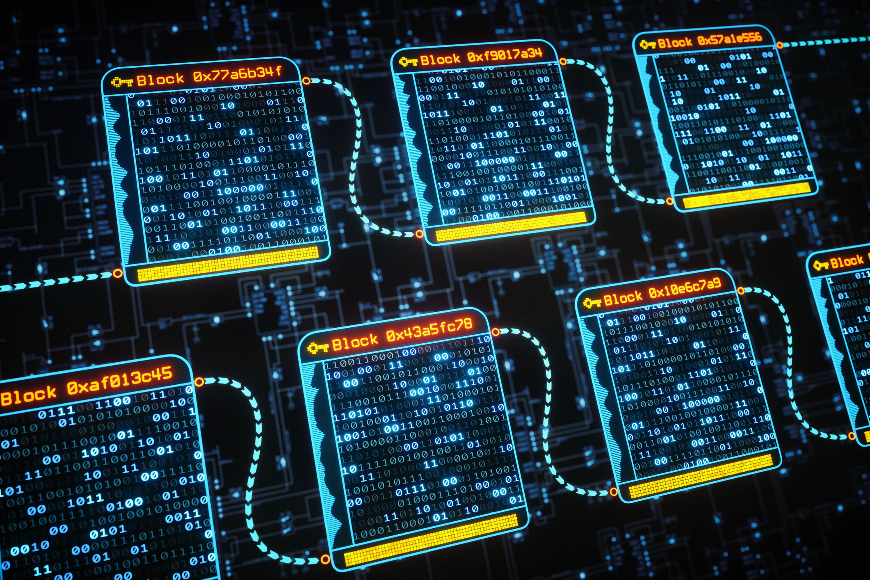
Какую технологию выбрать?

Slide 14
Что такое hyperledger
Открытая blockchain платформа с крупными контрибьютерами (IBM, Intel, SAP);
Легко масштабируема (node.js, CouchDB);
Предоставляет полный стек интеграции “из коробки”;
Хорошо документирована.

Slide 15
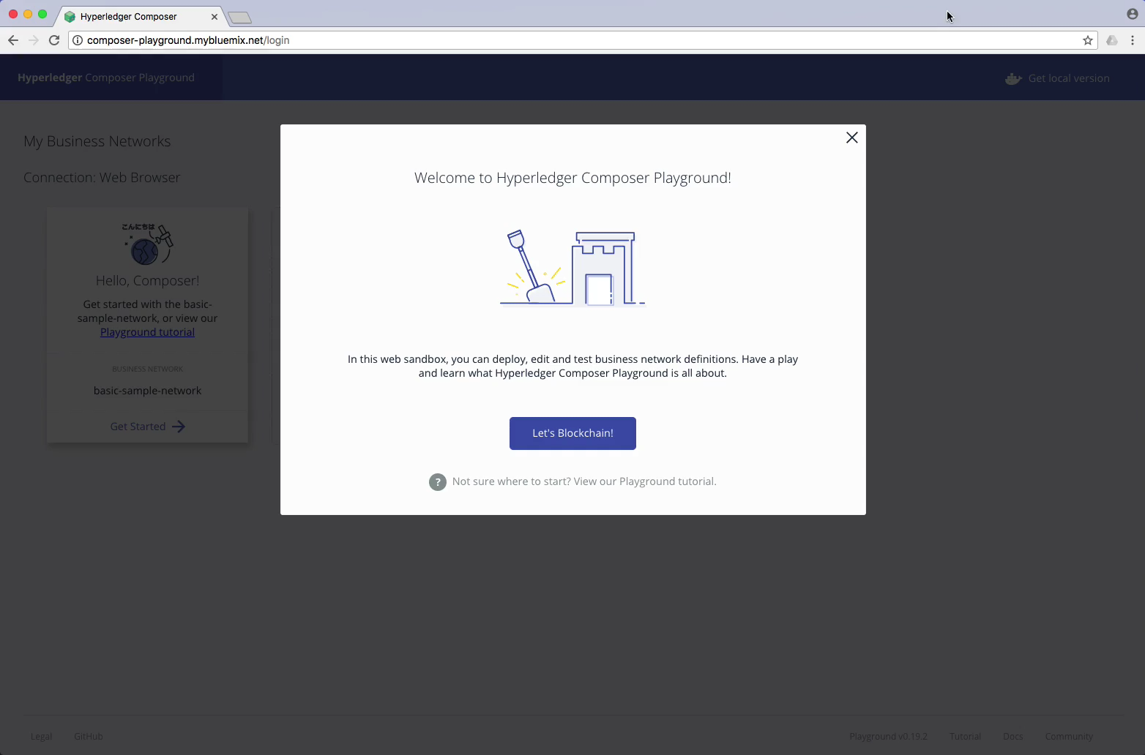
Модель на hyperledger

Slide 16
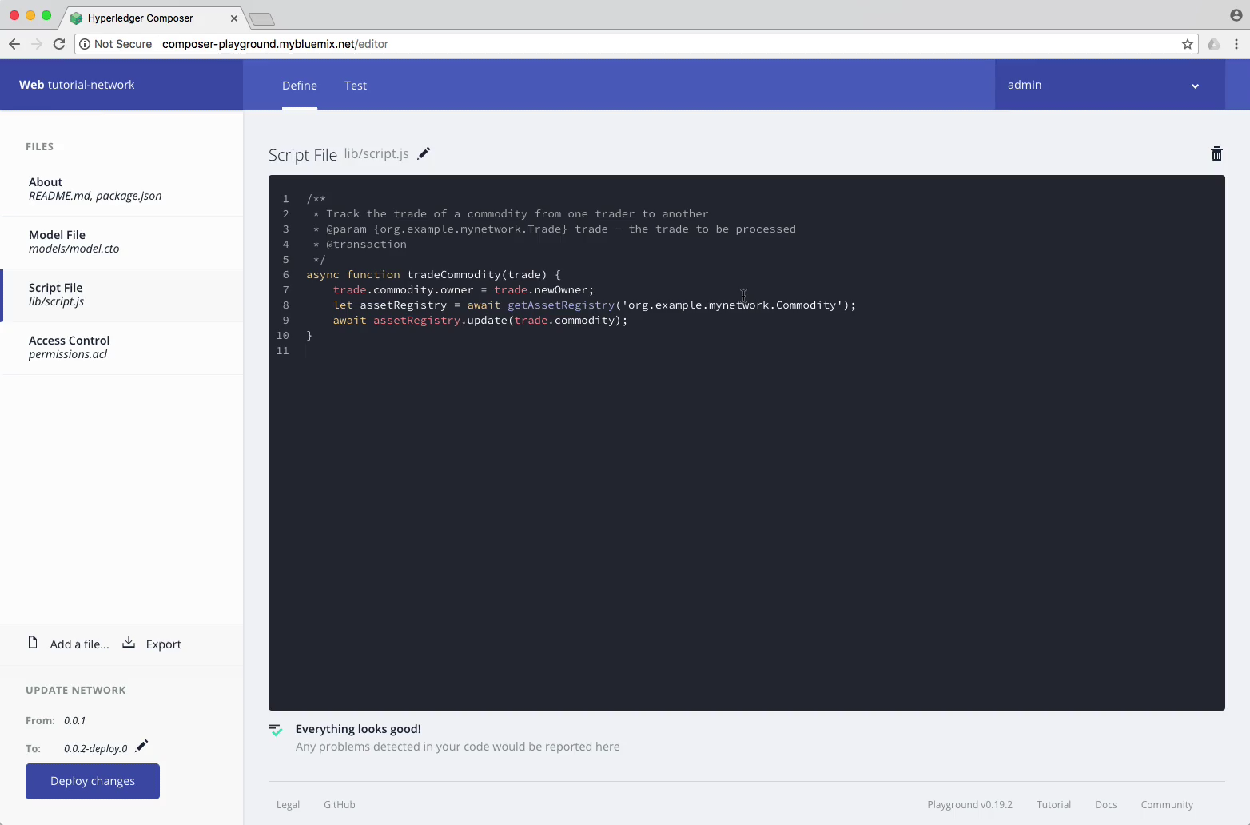
Модель на hyperledger

Slide 17
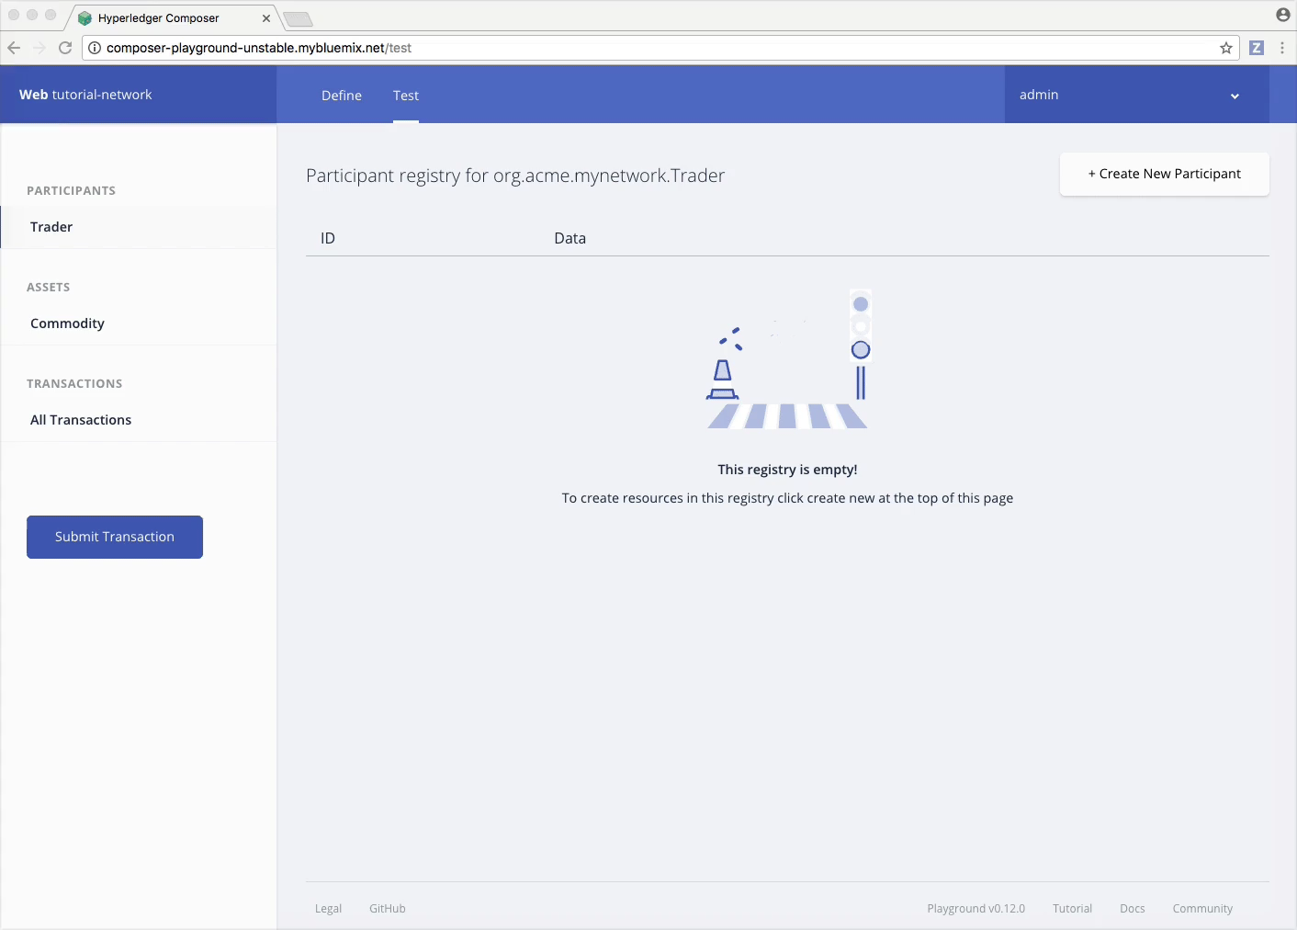
Модель на hyperledger

Slide 18
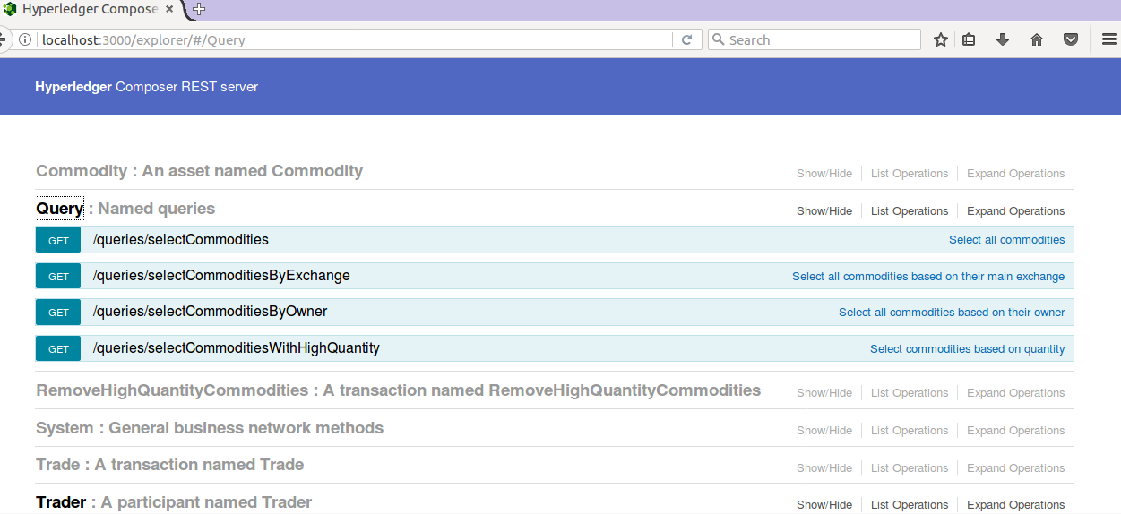
Сервис на hyperledger

Slide 19
Уровни системы
Журналы blockchain на базе решения Hyperledger-fabric;
RESTfull сервис доступа управления к журналами;
Бизнес логика приложения со своим уровнем хранения;
Сервисы обращения к системе;

Slide 20
Архитектура системы
Фронтальные системы взаимодействия
Сервер бизнес логики приложения
База данных
REST API доступа к журналам
Журналы blockchain

Slide 21

Архитектура системы

Slide 22

Пример на hyperledger

Slide 23
Спасибо за внимание

